Slide 1
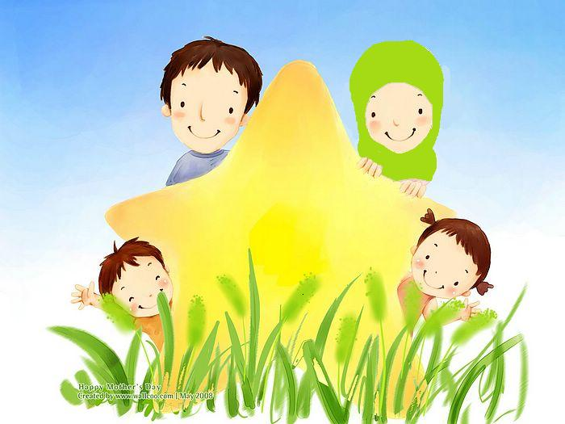
أُسْرَتِي

Slide 2
أَسْتَمِعُ ثُمَّ أَنْطِقُ
أُمٌّ
أَبٌ
أُخْتٌ
أَخٌ

Slide 3
مَنْ هَذَا؟

Slide 4
هَذَا أَبِي
أُحِبٌّ أبِي

Slide 5
مَنْ هَذِهِ؟

Slide 6
هَذِهِ أُمِّي
أُحِبٌّ أُمِّي

Slide 7
مَنْ هَذَا؟

Slide 8
هَذَا أَخِي
أُحِبٌّ أَخِي

Slide 9
مَنْ هَذِهِ؟

Slide 10
هَذِهِ أُخْتِي
أُحِبٌّ أُخْتِي

Slide 11
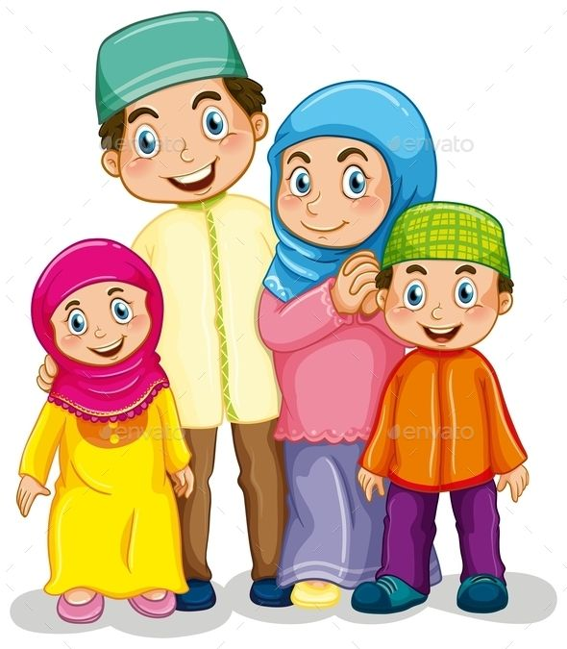
مَنْ هَذِهِ؟

Slide 12
هَذِهِ أُسْرَتِي
أُحِبٌّ أُسْرَتِي

